Slide 1

Уроки программирования для новичков
Вывод на экран текста и графики

Slide 2
На этом занятии
Научимся пользоваться блоком экрана – вывод текста и картинок
Поймем как блок экрана может быть полезен в программировании

Slide 3

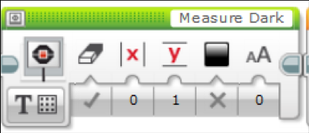
Блок экрана
Блок экрана показывает информацию и картинки на экране
Вы можете управлять положением и размером текста
Вы можете использовать этот блок для отображения данных датчиков
Находится в зеленой вкладке

Slide 4
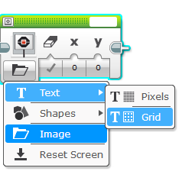
Еще про блок экрана
Два режима отображения
Пиксельный (используется для картинок и текста)
178 пикселей по горизонтали
128 пикселей по вертикали
Сетка (Проще использовать, работает только с текстом)
22 колонки по 8 пикселей каждый
12 строк по 10 пикселей каждый
Маленькие буквы в 1 колонку и 1 строку
Большие буквы в 2 колонки и 2 строки

Slide 5
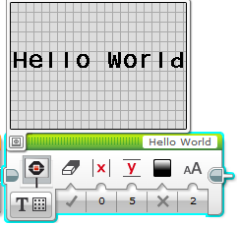
Отображение текста в режиме сетки
Шаг 1:
Выберите блок экрана
Шаг 2:
Нажмите на кнопку «переключение режимов» и выберите “текст”. Далее нажмите на «сетка». Картинка изменится на квадрат с точками.
Шаг 3:
Используйте поле сверху справа, чтобы вставить текст, который вы хотите.
Отображаемый текст
Предпросмотр
Переключение режимов
Очистка экрана
Номер колонка
Номер строки
Размер шрифта
0 – Маленький
1 – Маленький, жирный
2 – Большой
Цвет отображения
Размер шрифта

Slide 6
Испытание 1
Напишите текст в центре экрана?
Напишите “Hello World”
Запустите блок экрана на 3 секунды
Можете ли вы двигаться в это же время?

Slide 7
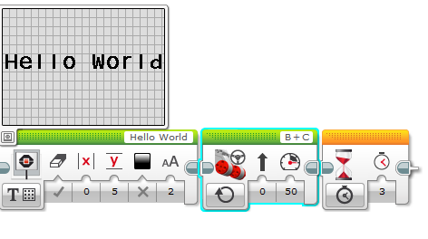
Испытание 1 решение

Slide 8
Испытание 2: две линии текста
Сейчас напишите “Hello” на верхней строчке , а “World” на следующей
Подсказка: Вы будете использовать 2 блока экрана и не будете очищать экран во втором блоке, иначе первое слово исчезнет!

Slide 9
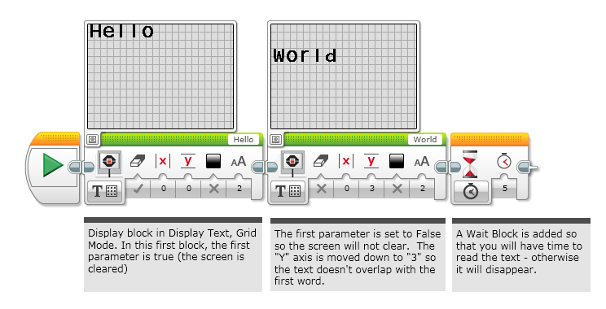
Испытание 2 решение

Slide 10
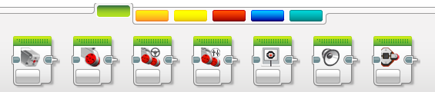
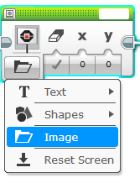
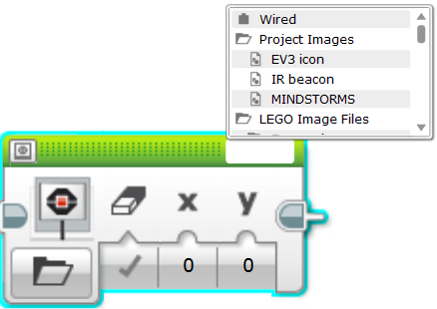
Отображение картинки в пиксельном режиме
Шаг 1:
Выберите блок экрана
Шаг 2:
Нажмите на кнопку «переключение режимов» и выберите “картинка”
Шаг 3:
Используйте поле сверху справа, чтобы выбрать картинку, которую вы хотите.

Slide 11
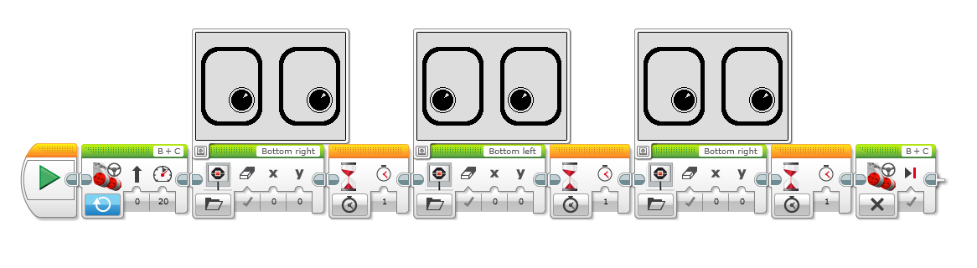
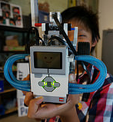
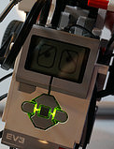
Испытание 3
Вы можете выводить на экран картинки во время движения? Разные глаза, смотрящие налево и направо.
Используй блок экрана, Включение мотора и блок ожидания
Развлекитесь с этим испытанием и сделайте его по своему!

Slide 12
Испытание 3 решение
Включение мотора
Блок экрана
Блок ожидания
Выключение моторов

Slide 13
План обсуждения
Почему вы хотите знать как использовать блок экрана?
Вы возможно хотите видеть данные датчиков?
Возможно вам нужно, чтобы робот остановился на красной линии, но он останавливается раньше
Видит ли робот то, что видите вы?
Вы можете вывести значение на экран и проверить
Это крутой инструмент дебагинга. Вы можете узнать больше о дебагинге на одном из наших уроков продолжающего уровня.

Slide 14
Благодарность
Авторы: Sanjay and Arvind Seshan
Больше уроков на сайте: www.ev3lessons.com
Перевод осуществил: Абай Владимир, abayvladimir@hotmail.com
This work is licensed under a Creative Commons Attribution-NonCommercial-ShareAlike 4.0 International License.

